Slide 1
第 4 章
迴歸的同步推論與其他主題

Slide 2
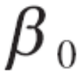
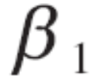


4.1 與 之聯合估計
聯合估計的需要
Bonferroni聯合信賴區間
依據補集定理(A.9)，我們用表示兩個信賴區間都正確的機率：
(4.1)
由於，於是可以得到Bonferroni不等式：
(4.2)
亦即
(4.2a)

Slide 3









透過Bonferroni不等式(4.2a)，我們可以很容易地做到在同一組樣本下，所建構出的兩個 與 之信賴區間估計，確保有全族信賴係數至少
，其作法就是以個別的信賴係數 估計與 ，則可以有Bonferroni界限
，因此依照Bonferroni程序，迴歸模型(2.1)中的 與 之 全族信賴界限為：
(4.3)
其中，
(4.3a)

Slide 4
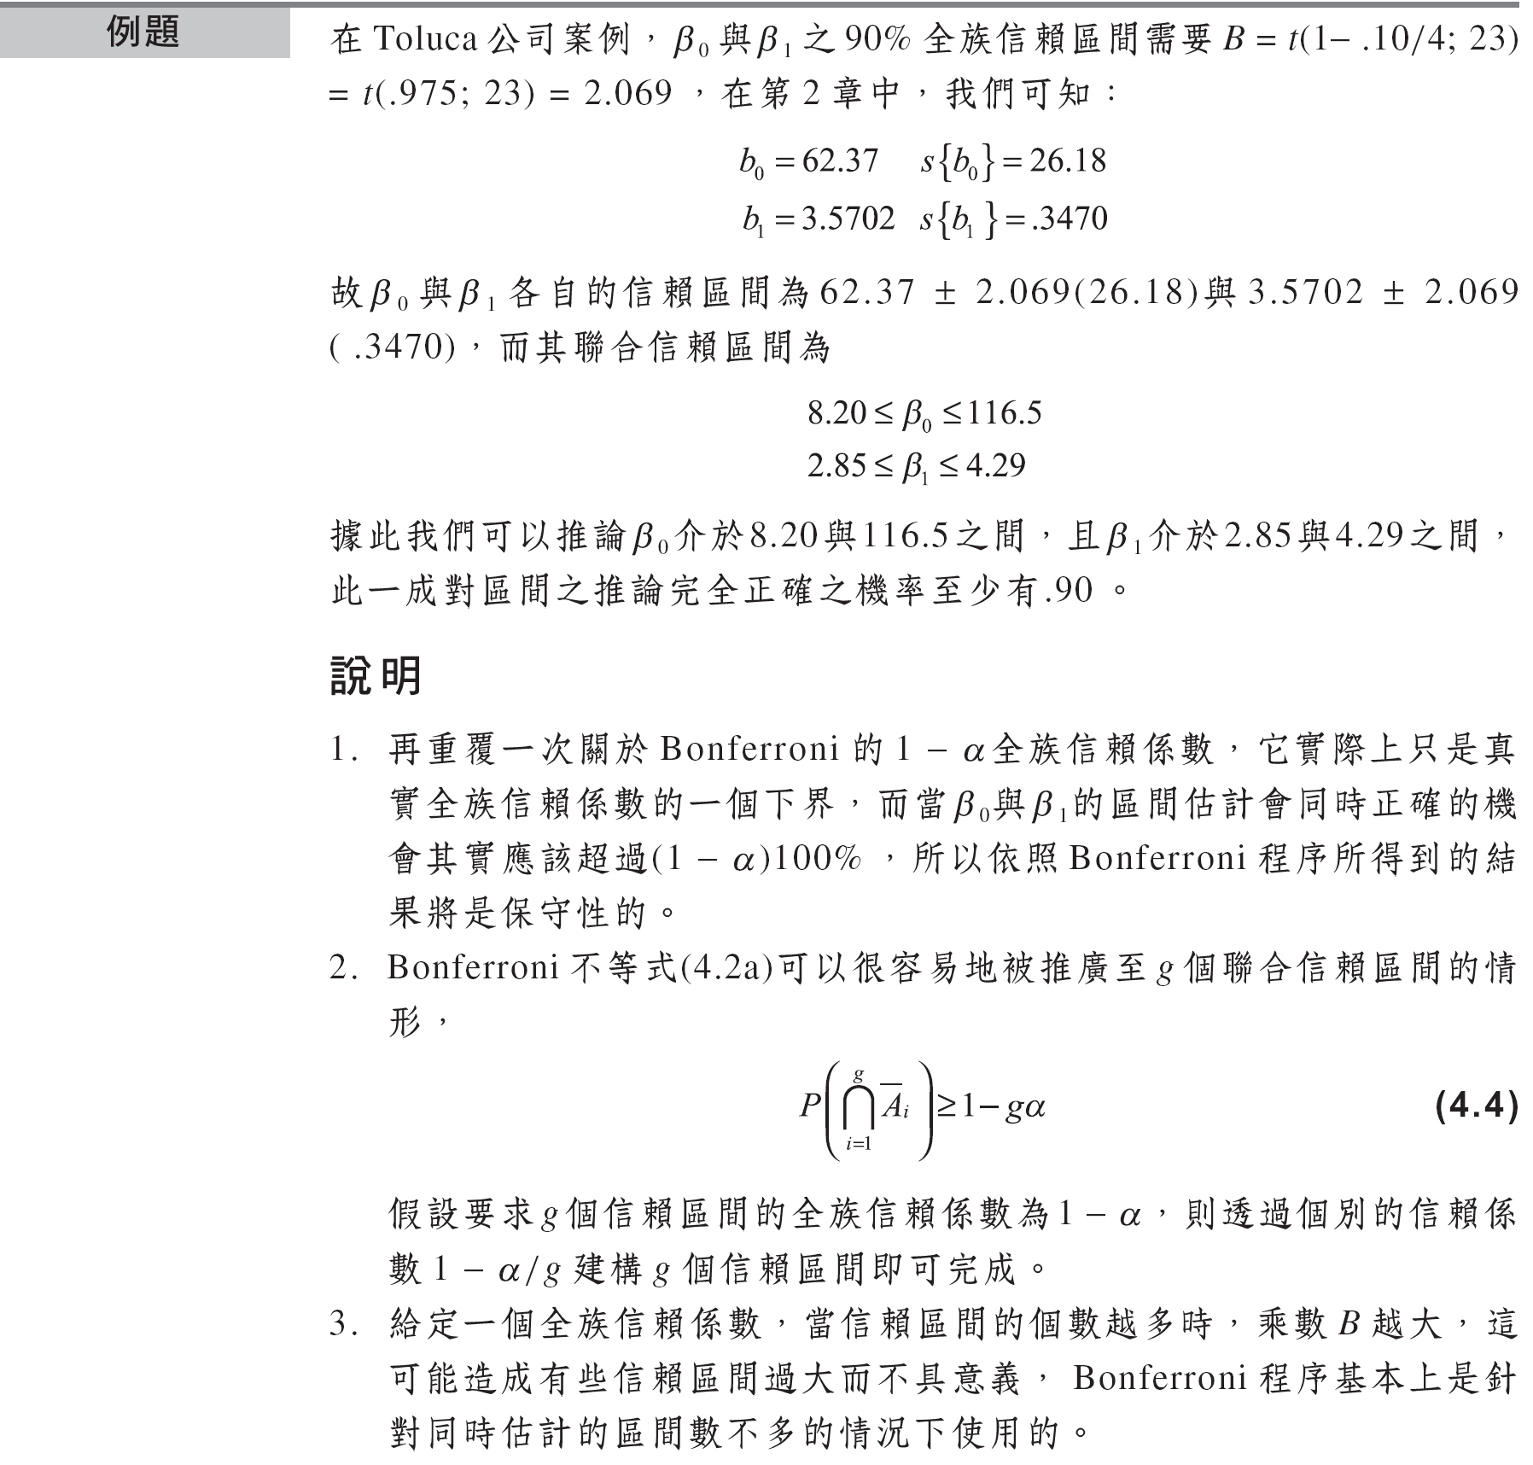

Slide 5
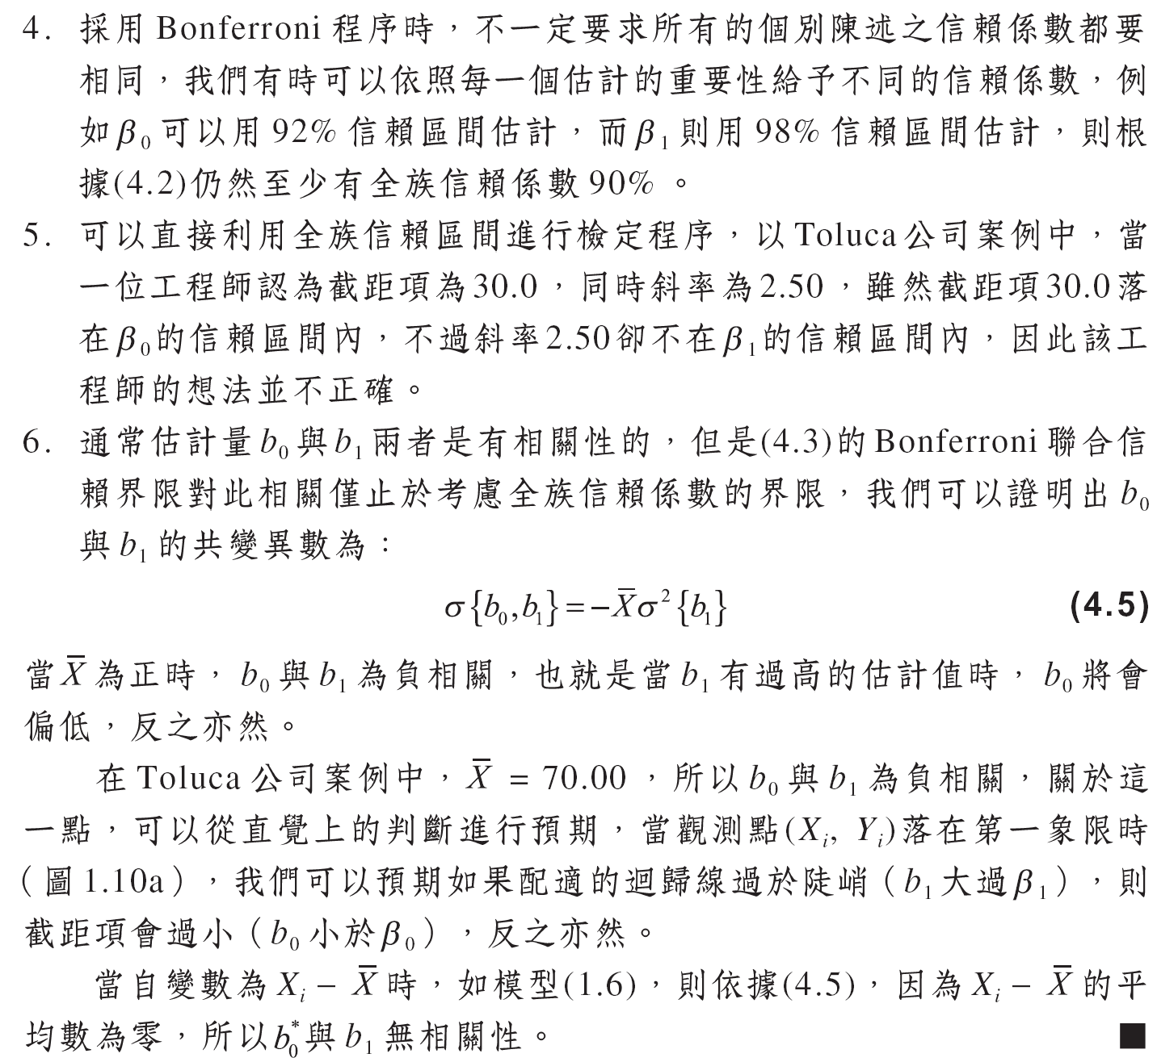

Slide 6
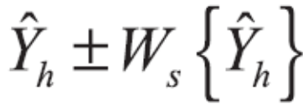
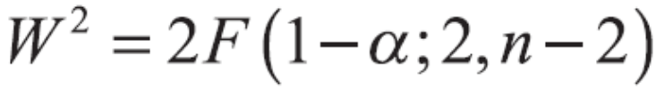


4.2 平均反應的同步估計
Working-Hotelling程序
在迴歸模型(2.1)中g個平均反應之同步信賴界限，利用Working-Hotelling程序計算為：
(4.6)
其中
(4.6a)
而 與 之定義同(2.28)與(2.30)。

Slide 7
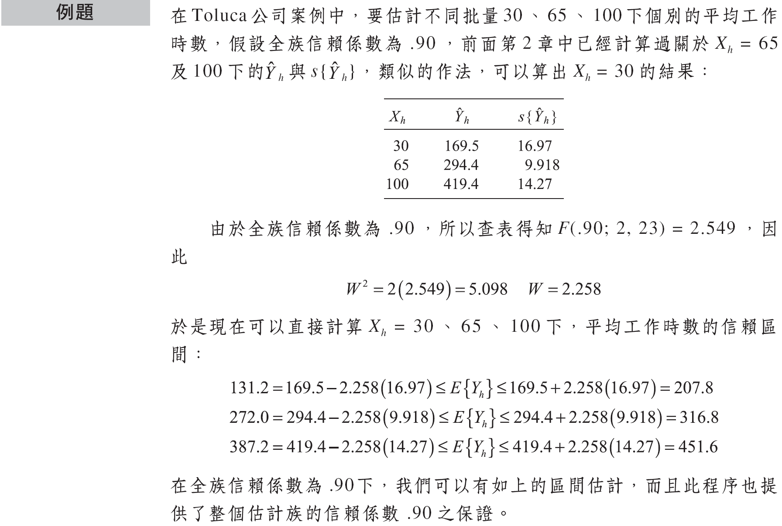

Slide 8


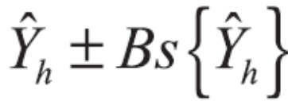

Bonferroni程序
若有g個 對應的 須在全族信賴係數
下進行估計，則迴歸模型(2.1)的Bonferroni信賴界限為：
(4.7)
其中，
(4.7a)
g為此族中的信賴區間數。

Slide 10
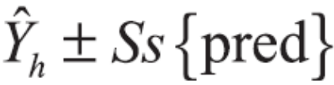


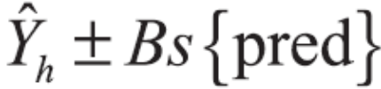

4.3 新觀測值的同步估計
Scheffé程序採用F分配，而Bonferroni程序則採用t分配，在全族信賴係數 下，Scheffe程序下的g個同步預測界限為：
(4.8)
其中，
(4.8a)
而s{pred}之定義同(2.38)。在Bonferroni程序中1－
同步預測界限為：
(4.9)
其中，
(4.9a)

Slide 11
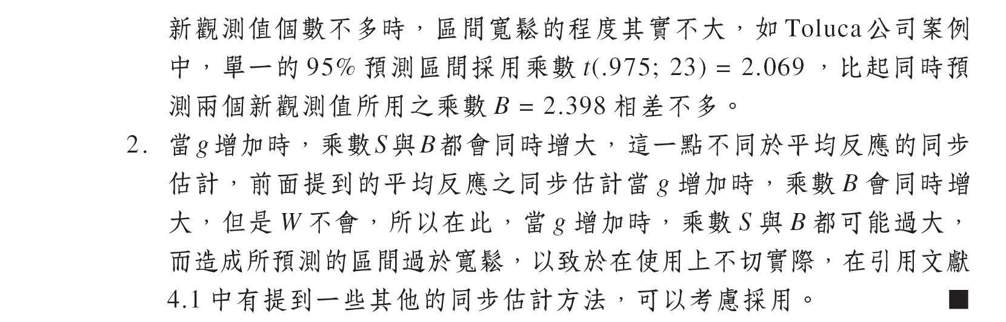

Slide 12








4.4 通過原點之迴歸線
模型
在上述情形中，除了已知 外，其他與迴歸模型(2.1)相同：
(4.10)
其中， 為參數
為已知常數
間獨立且服從
模型(4.10)的迴歸函數為
(4.11)
它是一條通過原點，斜率為 的直線。

Slide 13
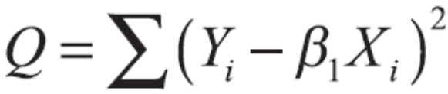
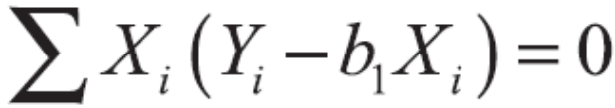
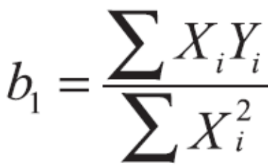
推論
迴歸模型(4.10)的 最小平方估計，其意義在於找到能將下式最小化的 ：
(4.12)
利用標準方程式
(4.13)
可以得到點估計量：
(4.14)

Slide 14


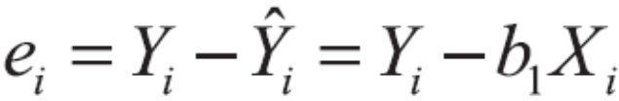
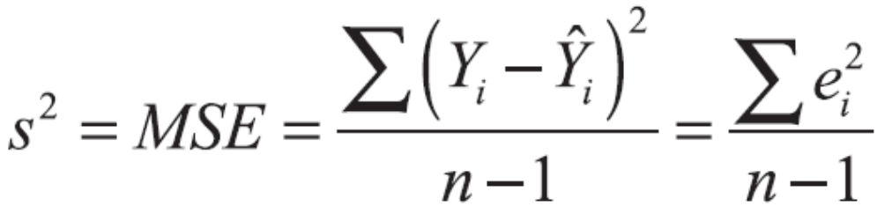
第i個個案之配適值 為：
(4.15)
而第i個殘差之定義與前面相同，為觀測值與配適值的差：
(4.16)
迴歸模型(4.10)的誤差變異數，其不偏估計量為：
(4.17)
這時分母為(n-1)，其理由是因為在估計迴歸函數(4.11)的參數時，只有損失一個自由度。

Slide 15
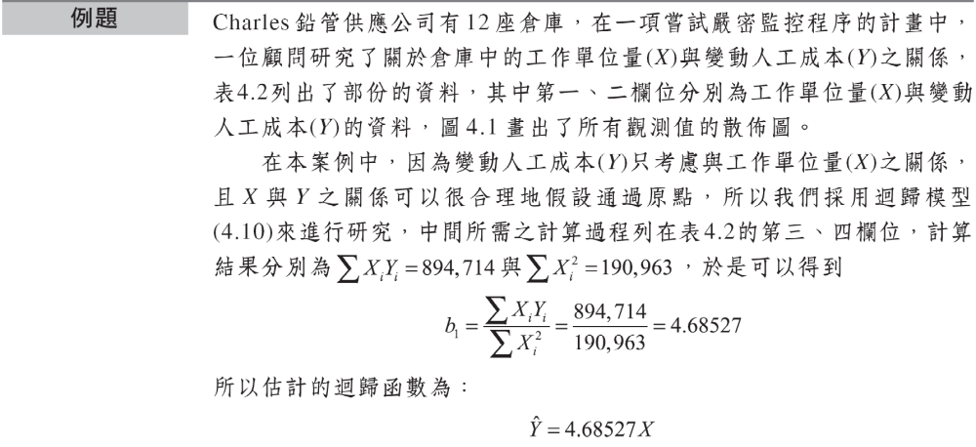
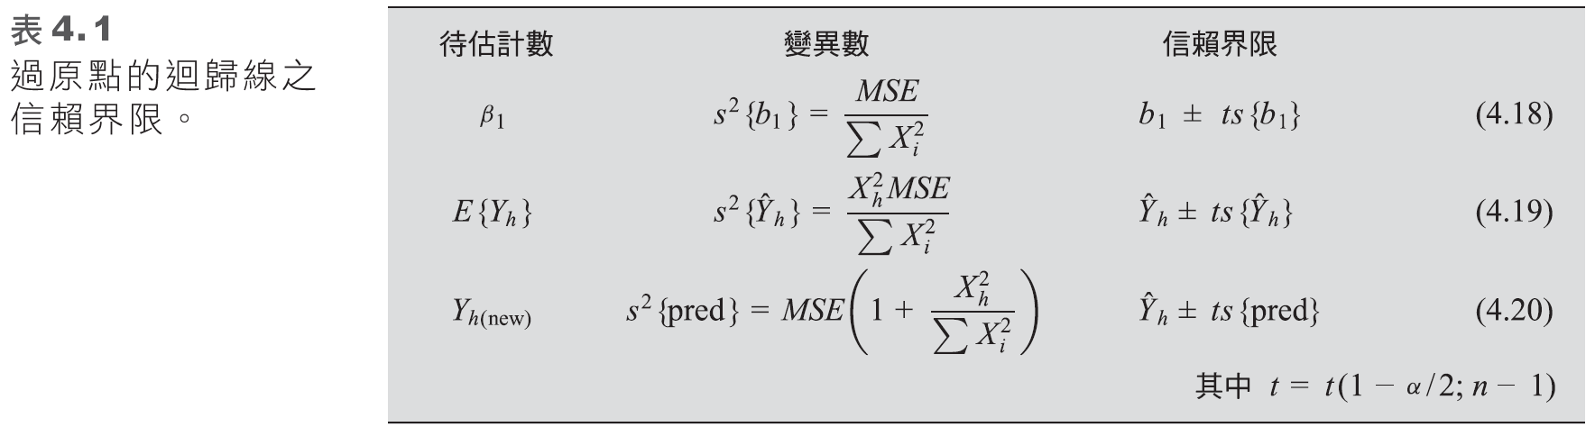

Slide 16
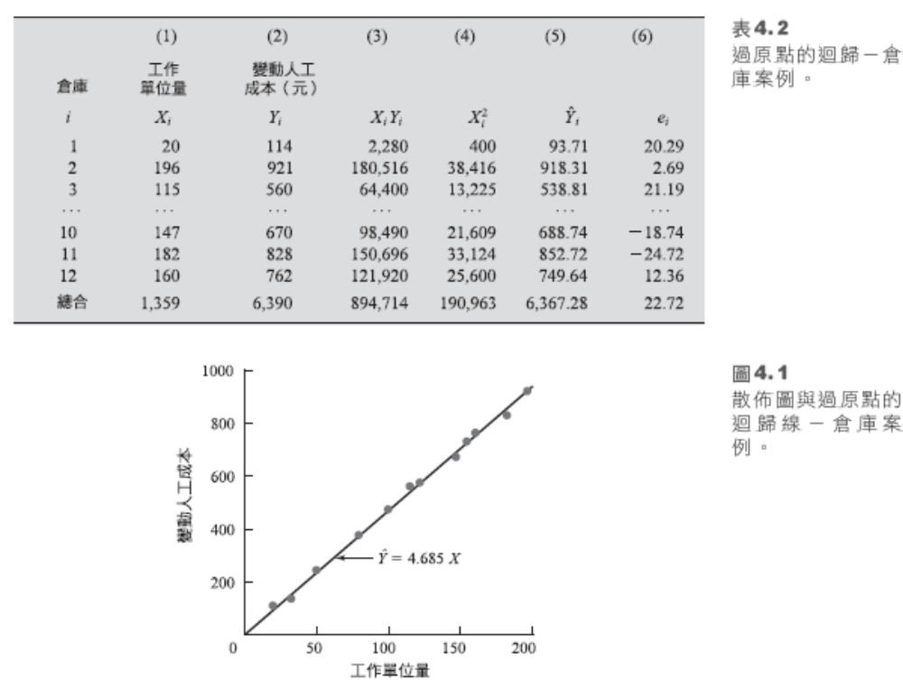

Slide 17
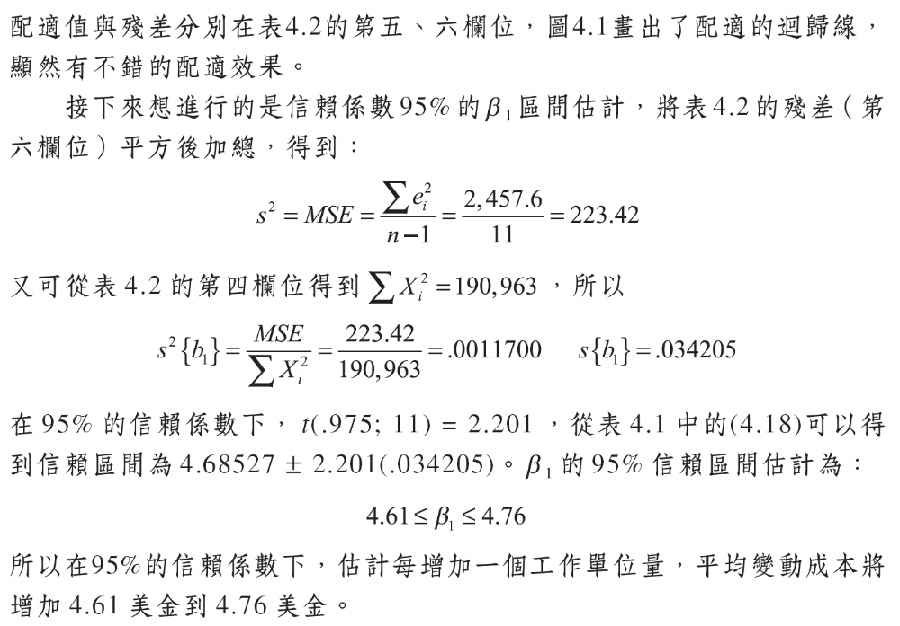
使用通過原點迴歸線的重要注意事項

Slide 18





4.5 量測誤差的效果
Y的量測誤差
X的量測誤差
令 表示第i個受雇員工的真實年齡， 是受雇員工的年齡自述，定義量測誤差 為：
(4.21)
研究的迴歸模型為：
(4.22)

Slide 19






不過由於我們只能觀察到 ，所以必須將(4.22)中的真實年齡 利用(4.21)的關係轉換成 ：
(4.23)
(4.23)可改寫成
(4.24)
模型(4.24)與一般的迴歸模型很相似，兩者比較後的差異在於模型(4.24)的 是一個隨機變數，而且與誤差項 有相關性，因為這樣的相依關係，我們必須增加下面的假設條件：
(4.25a)
(4.25b)
(4.25c)

Slide 20


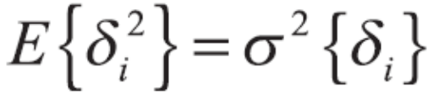
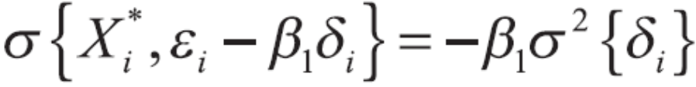



從(4.25c)知道 ，根據(A.15a)，在
下， ，所以我們將可以得出：
(4.26)
Berkson模型
在這類的例子中，觀測值 是固定的，不過真實值 卻是隨機變數，這時量測上的誤差，定義跟前面相同：
(4.27)
在模型(4.24)中用 取代 仍然適用：
(4.28)

Slide 21

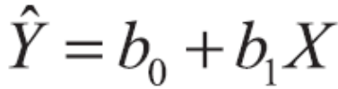


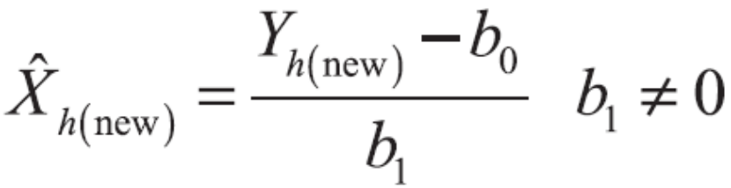
4.6 反預測
關於反預測的問題中，迴歸模型(2.1)仍然與前面相同：
(4.29)
利用n個觀測資料估計迴歸函數：
(4.30)
現在有一個新觀測值 ，想回過頭來預測這個新觀測值 是多少？透過直接的解法，將可以得到一個 的點估計：
(4.31)

Slide 22

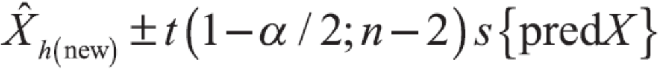
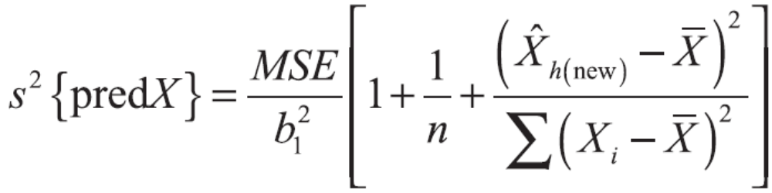
的近似 界線為
(4.32)
其中，
(4.32a)

Slide 23
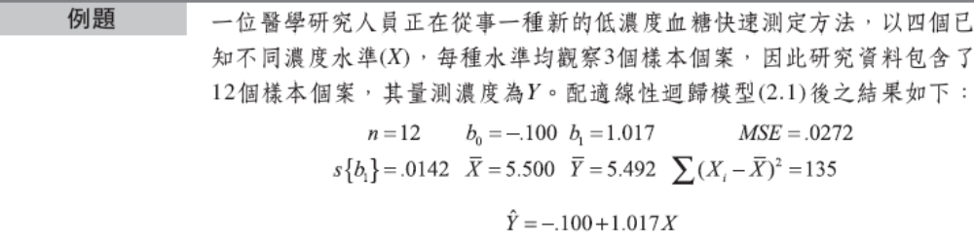
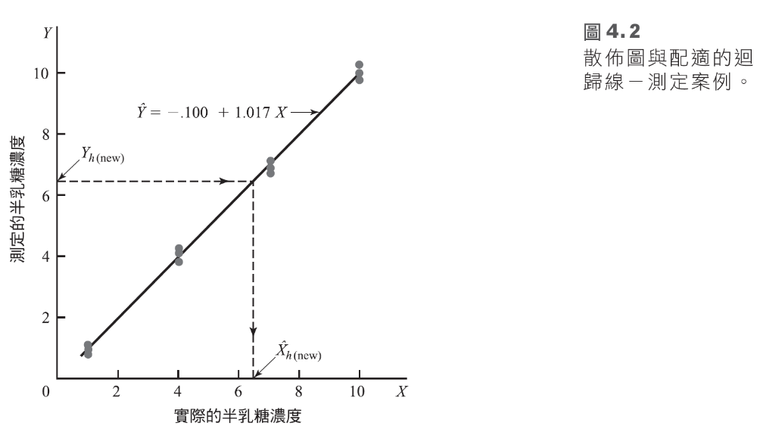

Slide 24
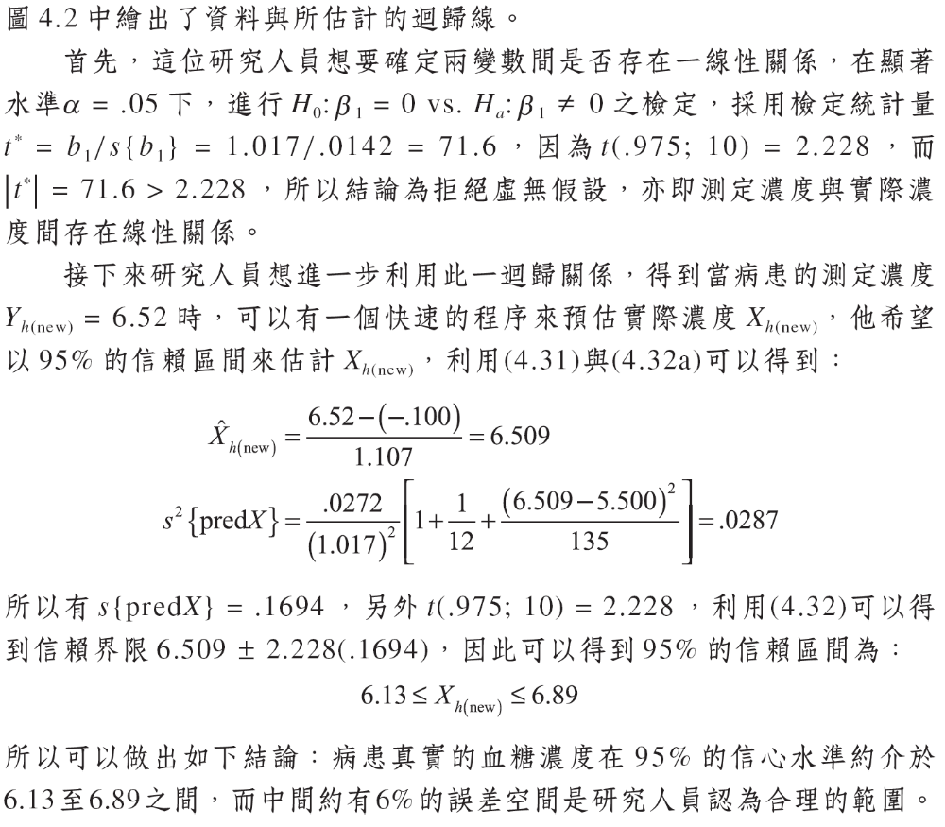

Slide 25
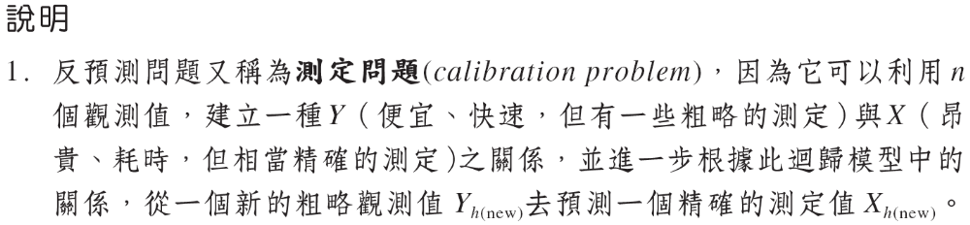
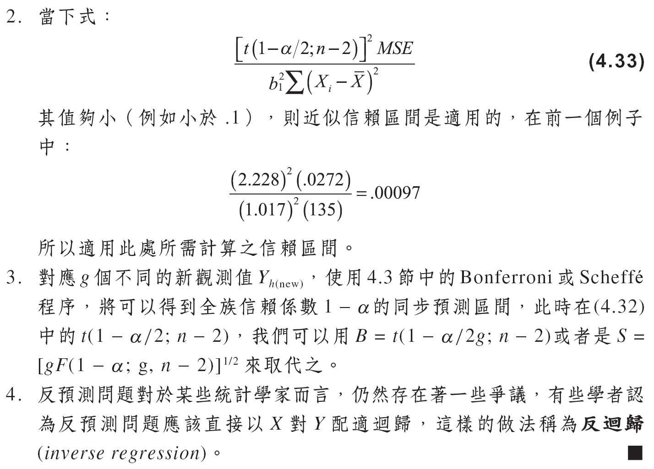

Slide 26




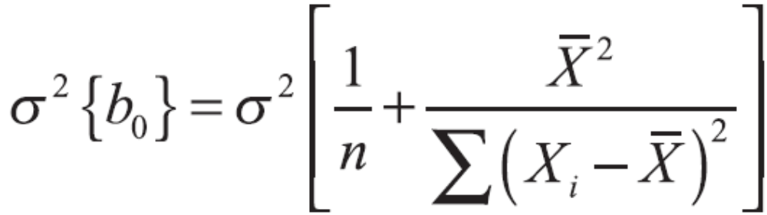
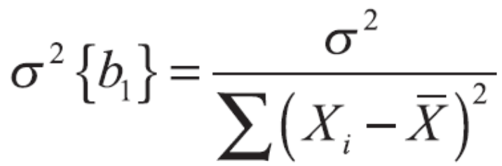
4.7 X水準的選擇
為了說明不同的目的如何影響到實驗的設計，我們考慮 、 、 與 的變異數，這些在迴歸模型(2.1)中已經導證過：
(4.34)
(4.35)

Slide 27
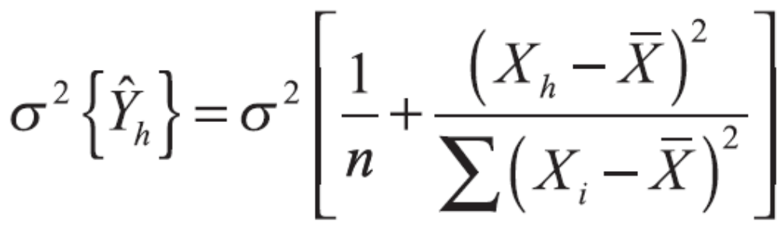
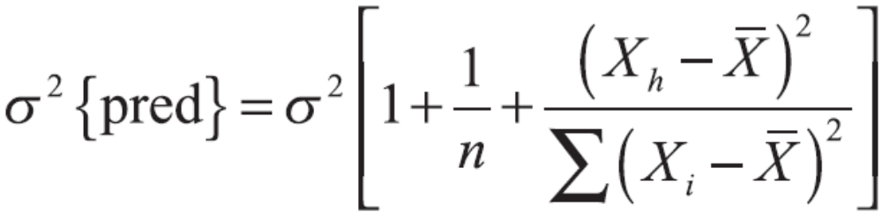
(4.36)
(4.37)

